Slide 1
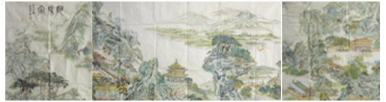

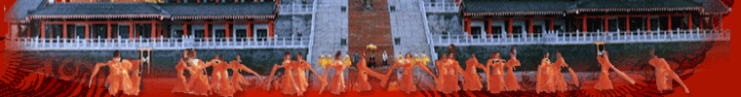
阿房宫赋
唐 杜牧

Slide 2
【作者介绍】杜牧（803-852年）字牧之，京兆万年（今陕西西安）人，宰相杜佑之孙。唐文宗太和二年（828年）进士。为弘文馆校书郎。历监察御史、膳部、比部及司勋元外郎，黄州、池州、睦州、湖州刺史。官终中书舍人。杜牧诗文兼擅，是晚唐著名作家。他的散文以议论见长，气势纵横，敢于论列军国大事，指陈时弊，具有较强的现实性，继承了韩、柳派古文家的优良传统。他的诗意境清新，风格豪健俊爽，在晚唐轻浮艳丽的文坛上独树一帜。后人因称他为"小杜"，以继杜甫；又因和李商隐齐名，被称为"小李杜"。

Slide 3
杜牧生活在社会危机日益加深的晚唐时期。他从青年时代起就关心国事，忧国忧民，希望恢复昔日唐帝国的繁荣和昌盛的局面。他在文学上有比较进步的见解，认为文章应为事而作，不应无病呻吟。因此他的不少诗文能反映当时的社会现实，揭露封建统治者的荒淫无耻。 杜牧创作中诗歌最著名，他与同时代的另一杰出诗人李商隐齐名，并称"小李杜"，诗歌豪爽清丽，自成风格。七言绝句尤为后人传诵。

Slide 4
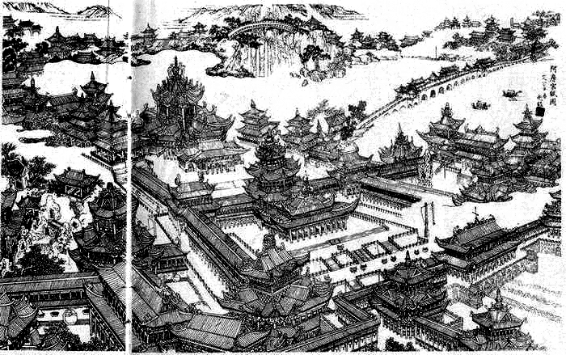
阿旁宫图

Slide 5
根据历史记载，阿房宫东西宽三里，南北长五里，可容纳十五万人居住。里面道路纵横交错，宫殿屋宇林立。其前殿东西长五百步，南北宽五十丈，高达十数丈，可以容纳万人。而这，只是阿房宫的主体建筑。以此为中心与咸阳相连接，周围三百里内星罗棋布修建了二百七十余座离宫别馆祠堂庙宇。各个建筑之间有宽阔平整的道路或阁道相连接，直通到终南山下。

Slide 6
修阿房宫用的全是珍贵木料和质地优良的石料，参加修建的工役有七十万人之多。这些材料从千里之外的蜀地（四川）和荆地（湖北）远道运来。那时交通落后，全靠人拉马驮，其艰巨非同一般。当时有运石工人编的歌唱道:“千男呼哟万男喊， 巨石大如山。 渭水河啊甘泉口， 石落水断流。”

Slide 7
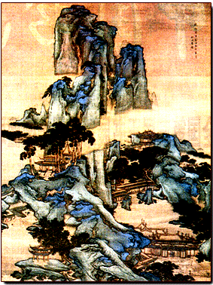
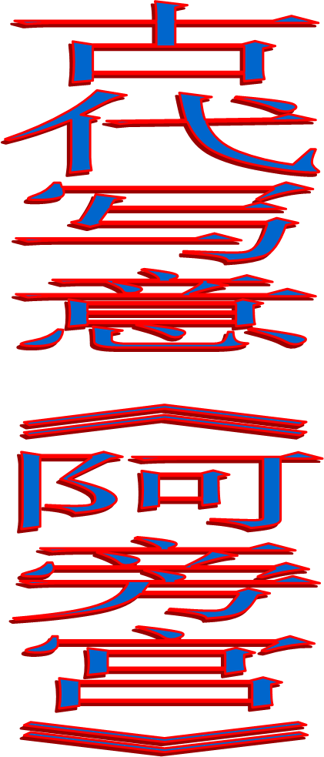

Slide 8


诗歌欣赏:
1 过华清宫绝句三首
（其一）
长安回望绣成堆，山顶千门次第开。
一骑红尘妃子笑，无人知是荔枝来。
2 江 南 春
千里莺啼绿映红，水村山郭酒旗风。
南朝四百八十寺，多少楼台烟雨中。
3 泊 秦 淮
烟笼寒水月笼沙，夜泊秦淮近酒家。
商女不知亡国恨，隔江犹唱《后庭花》。
4 山 行
远上寒山石径斜，白云生处有人家。
停车坐爱枫林晚，霜叶红于二月花。
这几首诗歌的作者是晚唐
时期的诗人杜牧。从这几
首诗歌中我们约略可以知
道：杜牧善于将个人对国
家和民族命运的关切熔铸
于诗情画意之中。他的诗
歌作品与晚唐气象紧密结
合，同样也体现了诗歌的
现实主义传统精神。

Slide 9
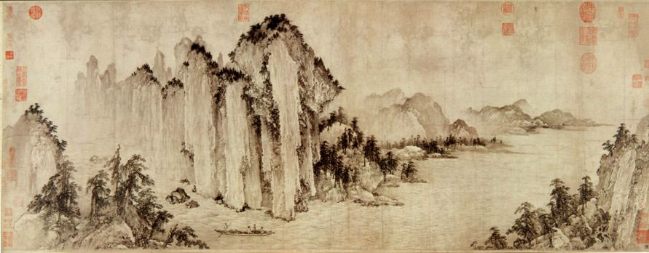
赤壁● 杜牧
折戟沉沙铁未销，自将磨洗认前朝。
东风不与周郎便，铜雀春深锁二乔。

Slide 10

自 读 目 标
1.通过反复诵读,体会“文赋”的文体特征;
2.重点研读“体物”部分,注意描写的层次;
3.细致的研读“写志”部分,体会其与“体物”部分之间的关系；
4.较为具体的体味“文赋”语言的表现力。

Slide 11
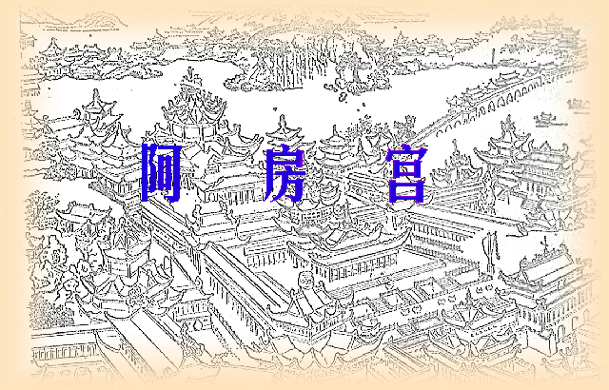

思考:
1.全文共四段,主要采用了哪些表达方式?这四段之间的内容和
结构关系是怎样的?
2.请用原文中的一个字来概括作者的写作目的。

Slide 12
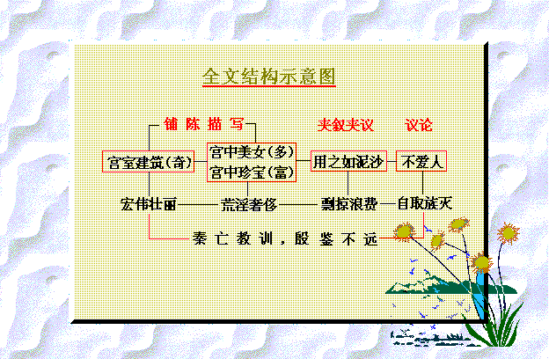

Slide 13


第一段补充注释：
蜀山兀－－形容词用作动词，指高高的蜀山变秃了。
骊山北构而西折----“骊山”，名词作状语，从骊山。“北”方位名词作状语，向北。 “西”方位名词作状语，向西。
廊腰缦回－－名词作状语，像丝带一样。
未云何龙－－名词做动词，出现云，出现龙。
下句中的“虹”用法同此。
复道行空－－通过空中。
高低冥迷－－“冥”，昏暗。“迷”，分辨不清。
歌台暖响－－动词作名词，歌声，音乐。
气候不齐－－古今异义，气氛，氛围。

Slide 14
四、学习第一段：
（1）重点实词
六王毕，四海一 毕：完了，结束。 一：统一。
北构而西折 构：动词，架木做屋，引申为建筑
不霁何虹 霁：雨后天晴。名词活用动词
（2）古今异义
直走咸阳 走：趋向 今多指行走
钩心斗角 ：指宫室建筑结构错综复杂精密。钩心，指各种建筑物都有面向中心攒聚；斗角，指屋角互相对峙，好像兵戈相斗。
今常用来比喻各自用尽心机，互相排挤。

Slide 15
三、词类活用
四海一 “一” 数词→动词 统一
骊山北构而西折 “骊山”名词→状语 从骊山
“北”“西”名词→状语 向北 向西
廊腰缦回 “腰”“缦”名词→状语 像人的腰部
一样， 像缦带一样
蜂房水窝 名词→状语 像蜂房 像水窝
未云何龙，不霁何虹 “云”“龙”“虹”，名词→动 词 出现云彩 出现龙 出现虹
歌台暖响 “响”动词→名词 歌声

Slide 16
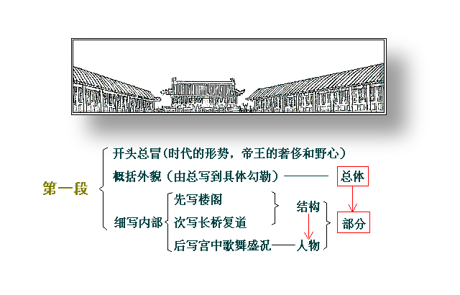
本段语言极富表现力：
“毕”、“一”、“兀”、
“出”四个字揭示了秦始皇
统一中国以后的骄纵享乐，
饱含着几十万劳动者的无数
辛苦和血泪，寓情于叙，爱
憎强烈。“覆压”言其广，
“隔离”言其高，“构”、
“折”、“走”、“流”，
又使巨大的建筑群动了起来。
以龙喻桥，以虹喻道，再配
上“卧波、行宫”，将静物写活。又故作疑问，构成对句，意境迷离。“歌台、舞殿”互文，又突出反映了受尽欺凌和侮辱的宫女们的痛苦心情。
这些极富表现力的语言下文揭露秦始皇骄奢淫逸的生活作了铺垫。
多少楼台烟雨中

Slide 17

第二段补充注释：
绿云－－形容女子的头发黑润而稠密。
不得见者三十六年－－“三十六年不得见之者”的省略和
倒装。“三十六年”是时间状语后置，省略的“之”
指代秦始皇。
燕赵之收藏－－动词用作名词，收藏的金玉珠宝。
鼎铛玉石，金块珠砾－－“鼎”、“玉”、“金”、“珠”
为名词作状语，“铛”、“石”、“块”、“砾”是
名词用作动词。
“燕赵之收藏，韩魏之经营，齐楚之精英” 这用了互文的修辞格----本应合在一起说的词，困对偶、押韵或字数的限制，临时拆天来使用，但理解时又应合在一块儿。这句话可译为“燕、赵、齐、楚、韩、魏六同之统治者有无数的金玉珍宝。

Slide 18
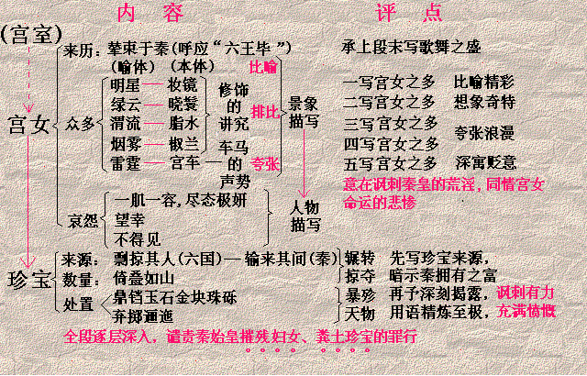
长安回望绣成堆

Slide 19
3、段意理解
这一段作者写了宫人的来历，写宫人的生活情境，以及宫人的悲惨命运来反映秦王的生活奢侈，荒淫。
（二）分析第三段
1、重点词语
纷奢；繁华奢侈
直栏横槛：槛读着jiàn,栏杆
函谷举：举，被攻占
可怜，可惜。

Slide 20

第三段补充注释：
秦爱纷奢——豪华。
参差——长短不齐。
直栏横槛——栏杆。
独夫——失尽人心的君主。
戍卒叫——“戍卒”，守卫边疆的士兵；
“叫”，呐喊。
可怜——可惜。

Slide 21
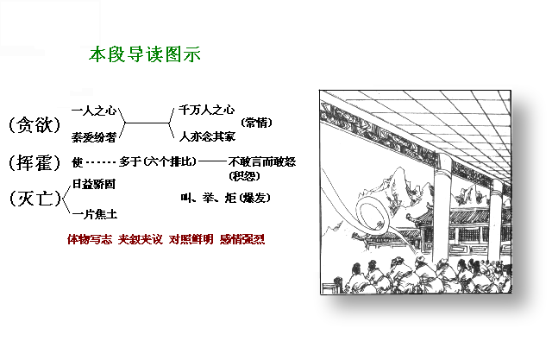
本段语言同样具有极强的表现力：
以“嗟乎”开头，转入议论。先说人心相同，应该互相体谅。一句设问是对秦始皇穷奢极欲、强取豪夺的有力谴责。接着，摆出秦始皇的罪证，以六个排比分句，运用比喻，紧紧扣住阿房宫，进行强烈的对照描写，绘出了一幅幅秦始皇“劳民伤财”的触目惊心的图画。最后三句将独夫的骄固与人民之怒形成鲜明对照，说明了秦灭亡的到来的必然性－－“戍卒叫，函谷举，楚人一炬，可怜焦土。”这些短句相连，短促有力，生动的表现了秦末农民起义风起云涌之速，摧枯拉朽之势，火山爆发之烈。“可怜焦土”又与上文的壮丽描绘形成鲜明对照，再一次为下文的议论造势。

Slide 22
研读第四段，要求：
说说秦（包括六国在内）灭亡的原因到底是什么？作者写作的目的又是为了什么？
其原因是“不爱其人”。
其目的是“鉴”，即：借古讽今，要唐帝国吸取秦亡的教训，向唐敬宗提出委婉的警告。
商女不知王国恨,至今犹唱后庭花

Slide 23
根据所给材料明确层次关系
一、铺叙阿房宫的雄伟壮观
二、铺叙宫内的豪华奢靡
三、转发议论，指出秦亡的必然
四、总结历史教训，讽谏统治者勿蹈覆辙
叙
议
谏

Slide 24
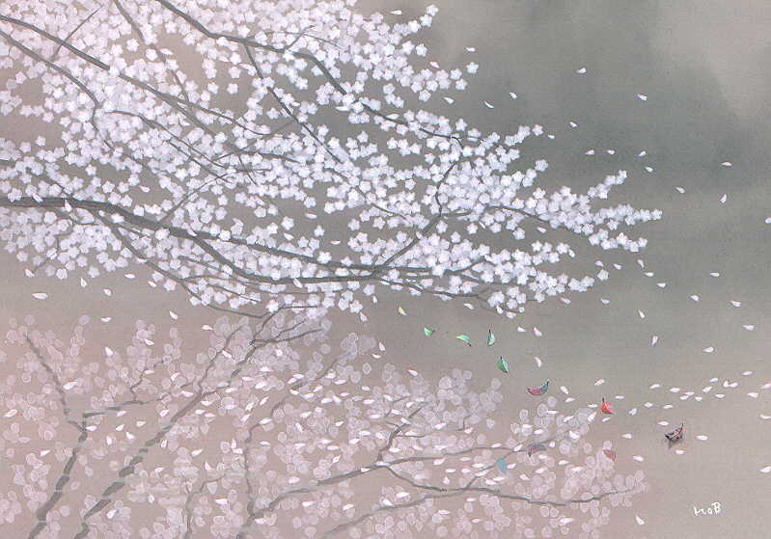
结合课文说说本文的写作特点
一、想象、比喻和夸张
二、描写、铺排与议论
三、骈散结合有错落

Slide 25
布置作业：
１、完成课后《思考和练 习》第二、三题；
２、熟读全文，
背诵全文。

Slide 26

生字词
jì
缦回 不霁何虹
妃嫔媵嫱 焚椒兰
辘辘 杳不知
尽态极妍 剽掠
鼎铛 迤逦
锱铢 架梁之椽
在庾之粟粒 横槛
呕哑 参差
màn
pín yìngqiáng
jiāo
lù
yǎo
yán
piāo
chēng
yǐlǐ
zīzhū
chuán
yǔ sù
jiàn
ǒuyǎ
cēn cī

Slide 27
词 汇（一）
1 、数词 黄鹤一去不复返
统一、一致 六王毕，四海一
一体 合纵缔交，相与为一
2、专一 上食埃土，下应黄泉，用心一也
3、全、都 而或长烟一空，皓月千里
4、乃、竟 靖国君之于寡人，一至于此乎
“一何”：多么 吏呼一何怒，妇啼一何苦
一

Slide 28
词 汇（二）
1、爱 爱其母
喜爱 秦爱纷奢，人亦爱其家
怜惜 使秦复爱六国之人
喜欢 晋陶渊明独爱菊
2、舍不得，不愿意放弃，吝惜
不爱珍器重宝肥饶之地
爱

Slide 29
词 汇（三）
1、拿，拿来占有 今入关，财物无所取
取出，提取 青，取之于蓝，而青 于蓝
2、攻取，攻下 秦人伐晋，取武城
夺取 取之尽锱铢，用之如泥沙
3、同“娶” 取妻如之何？
4、助词，“着” 留取丹心照汗青
取

Slide 30
词 汇（四）
1、同姓的亲属 遂并起而亡秦族矣
灭族 族秦者秦也，非天下也
种类，类 万物百族
士大夫之族
2、聚结 每至于族，吾见其难为
众，普通，一般 族疱月更刀
族

Slide 31
五、练习
一、填空。
“赋”是介于 和 之间的一种文学体裁；讲求字句 和声调 。本文的的作者是 代 期杰出诗人 ，字 ，他著有二十卷，他与同期另一位诗人 齐名，人称为“小李杜”。
答案：诗歌、散文、整齐、和谐、唐、晚、杜牧、牧之《樊川文集》、李商隐
二、解释下面句中加点词语。
（l）毕 六王毕，四海一
吾与汝毕力平险
毕礼而归之
此印者才毕，则第二版已具
答案：完了 尽 使……完毕 完毕

Slide 32
（2）幸
缦立远视，而望幸焉
未若复吾赋不幸之甚也
今事有急，故幸未告良
幸可广问讯，不得便相许
答案：得到宠幸 幸运 幸亏 希望
（3）族
族秦者秦也
族庖月更刀
每至于族，吾见其难为，怵然为戒
即有丁男繁衍之族
答案：族灭 普通的 筋骨交集处 家族

Slide 33
（4）举
戍卒叫，函谷举 杀人如不能举
举所佩玉玦以示之者三 何不做衣裳，莫令事不举
答案：被攻占 尽 举起 成功
三、结合课文内容，解释下列句子中加点词的具体含义。
1．楚人一炬 2．戍卒叫
3．秦爱纷奢 4. 族秦者秦也
5．四海一 6．蜀山兀
7. 六王毕 8. 不知西东
9．多于九土之城郭 10. 管弦呕哑
11．使六国各爱其人 12．独夫之心
1.项羽 2.陈涉、吴广 3.秦始皇 4.秦朝 5.天下 6.蜀地的山 7.六国 8.方向 9.全中国 10.乐器 11.六国统治者 12.秦始皇

Slide 34
讨论：
《阿房宫赋》、《过秦论》《六国论》相比较，
它们在立论上的共同特点和独创性表现在哪里？
共同特点是：都以秦与六国的兴亡为论题，都针对当时朝政
有为而发，规劝当政者要引以为鉴。
各篇的独创性是：
１、贾谊论秦亡，在历史上首先揭示了秦亡的根本原因是
“仁义不施，攻守之势异也”的道理。
２、苏洵论六国之亡，第一次从“六国破灭”的内部因素
的角度来立论，对这些内部因素的分析又是全方位的，涉及
政治、经济、外交、军事等多方面，而且处处显示了自己的
独到见解。
３、《阿房宫赋》，可以说是用赋的形式来写议论文，这
写法本身就具有独创性；其次，作者选择了一个具体、形象
的事物作为立论的角度，把阿房宫作为秦始皇骄奢淫逸的象
征，作为秦始皇压榨人民的见证，作为秦王朝覆灭的标志，
这种立论的方式更具有特色。

